Slide 1
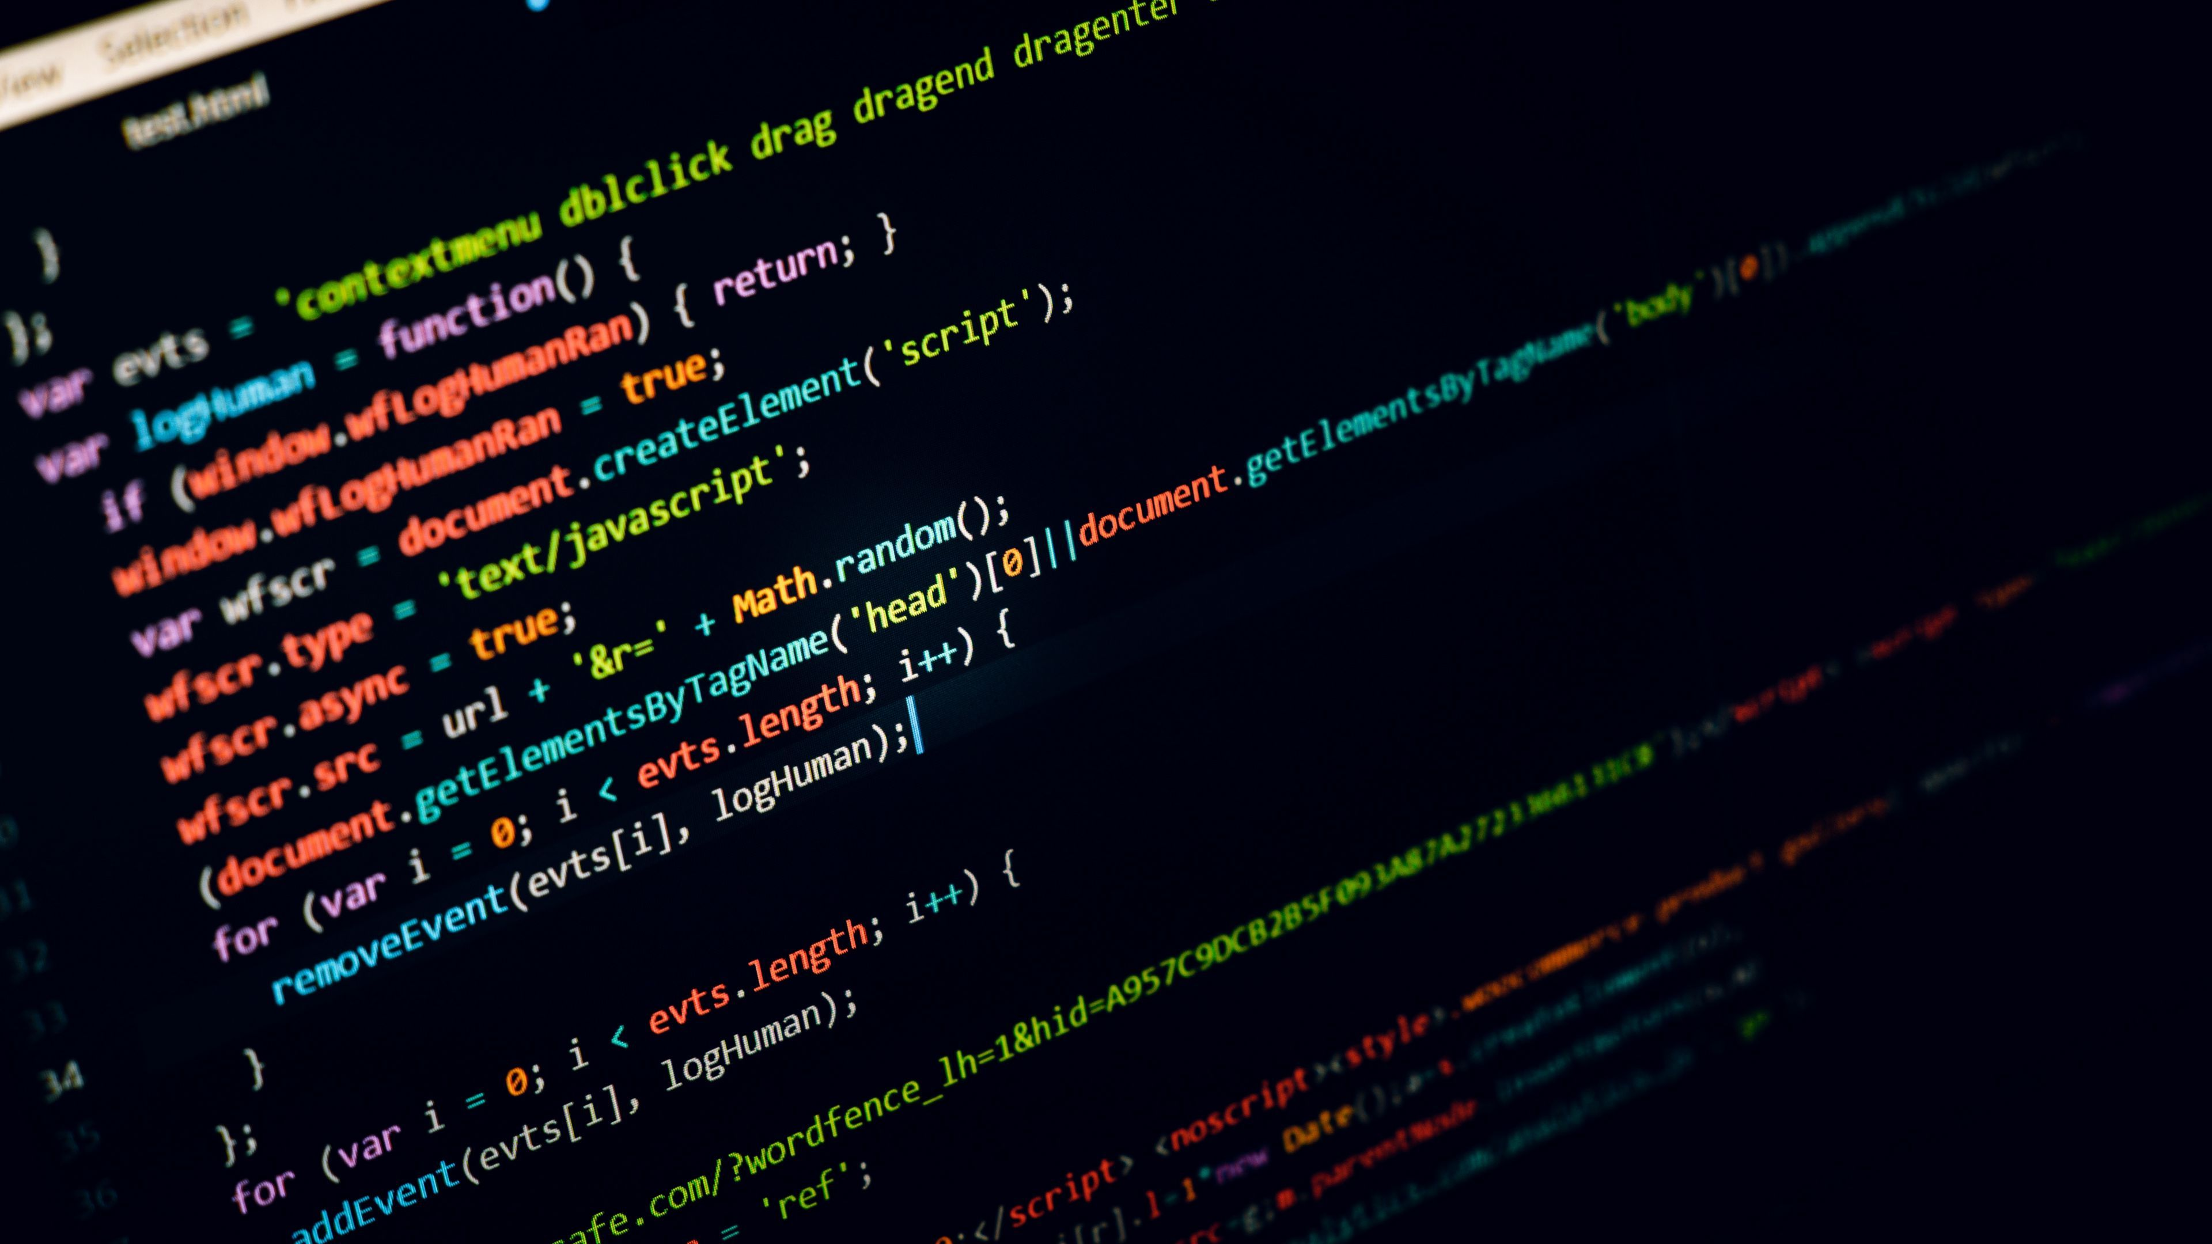

Los IDEs y frameworks
Por Hugo Valles Murias y Anakin Camuendo Potosi
1ºro DAM

Slide 2
Los IDEs

Slide 3
Definición de IDE
Un IDE (del inglés “Integrated Development Enviroment”), es una aplicación que reúne todas las herramientas necesarias para construir un software.
El objetivo de este es aumentar la productividad y facilitar el proceso de desarrollo.

Slide 4
Componentes principales
Editor de código: permite escribir código con detección de errores.
Compilador o intérprete: convierte código fuente en un programa que el pc entiende.
Depurador: permite detener el programa para comprobar línea a línea el código.
Gestor de proyectos: es organizativo.
Integración con sistemas modernos: permite conectar con Git.
Extensiones o plugins: se agrega nuevas funciones.

Slide 5
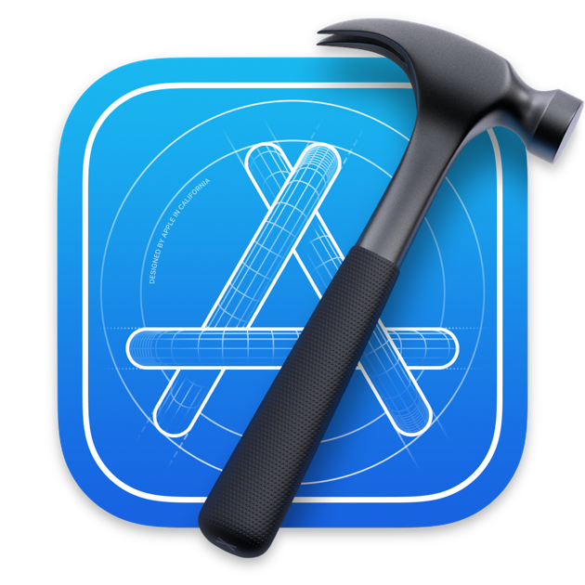




Ejemplos de IDEs
Visual Studio Code
PyCharm
Eclipse
Xcode
Android Studio

Slide 6
Diferencias entre IDE y editor de código
Diferencia principal: un editor de código solo permite escribir o editar código.

Slide 7
Ventajas y desventajas
Ventajas:
Aumenta la productividad
Facilita la detección de errores
Permite gestionar proyectos complejos
Integra herramientas en un solo entorno
Desventajas:
Consume muchos recursos
Tienen una curva de aprendizaje muy alta
No son necesarios para proyectos pequeños

